Slide 1


Detecção Precoce e Manejo Clínico da Sepse
Dr André L. Negrão Albanez
Diretor médico Hospital Rede Dor São Luiz- Morumbi

Slide 2


Detecção Precoce e Manejo Clínico da Sepse
Sepse, uma Síndrome a se Desvendar

Slide 3
Detecção Precoce e Manejo Clínico da Sepse
ESTATÍSTICA

Slide 4
Detecção Precoce e Manejo Clínico da Sepse
ESTATÍSTICA
25% DE TODOS OS LEITOS DE UTI DO BRASIL

Slide 5
Detecção Precoce e Manejo Clínico da Sepse
ESTATÍSTICA
25% DE TODOS OS LEITOS DE UTI DO BRASIL
28% A 54% DE MORTALIDADE NO BRASIL

Slide 6
Detecção Precoce e Manejo Clínico da Sepse
ESTATÍSTICA
25% DE TODOS OS LEITOS DE UTI DO BRASIL
28% A 54% DE MORTALIDADE NO BRASIL
20 A 30 MILHÕES DE CASOS NO MUNDO

Slide 7
Detecção Precoce e Manejo Clínico da Sepse
ESTATÍSTICA
25% DE TODOS OS LEITOS DE UTI DO BRASIL
28% A 54% DE MORTALIDADE NO BRASIL
20 A 30 MILHÕES DE CASOS NO MUNDO
1000 PESSOAS POR HORA NO MUNDO

Slide 8
Detecção Precoce e Manejo Clínico da Sepse
ESTATÍSTICA
25% DE TODOS OS LEITOS DE UTI DO BRASIL
28% A 54% DE MORTALIDADE NO BRASIL
20 A 30 MILHÕES DE CASOS NO MUNDO
1000 PESSOAS POR HORA NO MUNDO
24 MIL PESSOAS MORREM POR DIA

Slide 9
Detecção Precoce e Manejo Clínico da Sepse
ESTATÍSTICA
25% DE TODOS OS LEITOS DE UTI DO BRASIL
28% A 54% DE MORTALIDADE NO BRASIL
20 A 30 MILHÕES DE CASOS NO MUNDO
1000 PESSOAS POR HORA NO MUNDO
24 MIL PESSOAS MORREM POR DIA
8 MILHÕES DE VIDA POR ANO

Slide 10
Detecção Precoce e Manejo Clínico da Sepse
ESTATÍSTICA
25% DE TODOS OS LEITOS DE UTI DO BRASIL
28% A 54% DE MORTALIDADE NO BRASIL
20 A 30 MILHÕES DE CASOS NO MUNDO
1000 PESSOAS POR HORA NO MUNDO
24 MIL PESSOAS MORREM POR DIA
8 MILHÕES DE VIDA POR ANO
8 A 13% DE AUMENTO TAXA ANUAL

Slide 11
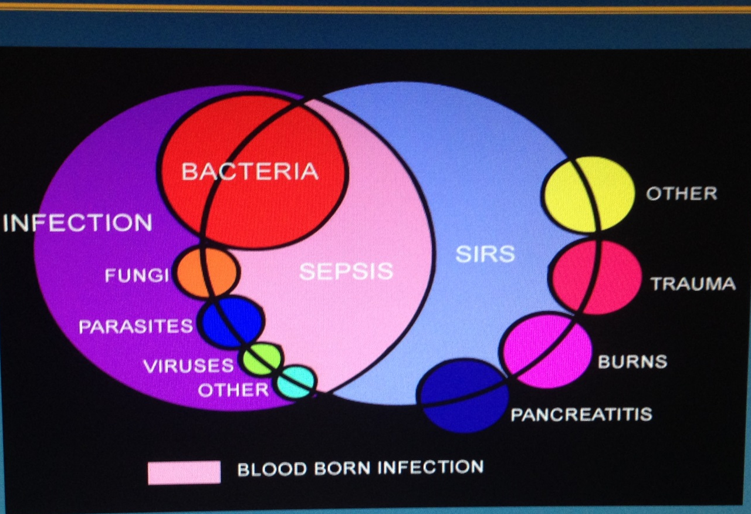
Detecção Precoce e Manejo Clínico da Sepse

Slide 12
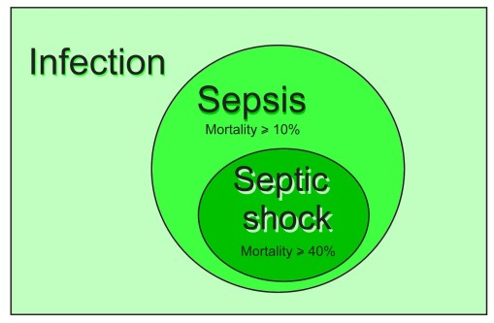
Detecção Precoce e Manejo Clínico da Sepse

Slide 13
Detecção Precoce e Manejo Clínico da Sepse
Classificação antiga | Classificação atual (a ser usada) | Característica
Sepse | Infecção sem disfunção | Infecção suspeita ou confirmada, sem disfunção orgânica, de forma independente da presença de sinais de SRIS.
Sepse Grave | Sepse | Infecção suspeita ou confirmada com disfunção orgânica, de forma independente da presença de sinais de SRIS.
Choque Séptico | Choque Séptico | Sepse que evoluiu com hipotensão não corrigida com reposição volêmica , com disfunção orgânica de forma independente de alterações de lactato

Slide 14
Detecção Precoce e Manejo Clínico da Sepse
SRIS
– Temperatura corporal > 38°C ou < 36°C – Fc > 90 bpm.
– F respiratória > 20 ou Paco2 < 32 mmHg ou VM.
– Leucócitos > 12.000/mm3 ou < 4.000 /mm3 ou > 10% de bastonetes

Slide 15
Detecção Precoce e Manejo Clínico da Sepse
DISFUNÇÃO ORGÂNICA
Lactato Arterial Alterado

Slide 16
Detecção Precoce e Manejo Clínico da Sepse
DISFUNÇÃO ORGÂNICA
Lactato Arterial Alterado
Alteração do nível de consciência

Slide 17
Detecção Precoce e Manejo Clínico da Sepse
DISFUNÇÃO ORGÂNICA
Lactato Arterial Alterado
Alteração do nível de consciência
Alteração de pressão arterial P. sistólica <= 90 mmHg ou queda <= 40 mmHg ; PAM <= 65 mmHg

Slide 18
Detecção Precoce e Manejo Clínico da Sepse
DISFUNÇÃO ORGÂNICA
Lactato Arterial Alterado
Alteração do nível de consciência
Alteração de pressão arterial P. sistólica <= 90 mmHg ou queda <= 40 mmHg ; PAM <= 65 mmHg
PaO2/FIO2 <= 250 sem foco pulmonar; e <= 200 com pneumonia

Slide 19
Detecção Precoce e Manejo Clínico da Sepse
DISFUNÇÃO ORGÂNICA
Lactato Arterial Alterado
Alteração do nível de consciência
Alteração de pressão arterial P. sistólica <= 90 mmHg ou queda <= 40 mmHg ; PAM <= 65 mmHg
PaO2/FIO2 <= 250 sem foco pulmonar; e <= 200 com pneumonia
Débito urinário ausente nas ultimas 6 h, ou creatinina isolada >= 2,0 mg/dl, ou oligúria (0,5 ml/Kg/h em 2 h)

Slide 20
Detecção Precoce e Manejo Clínico da Sepse
DISFUNÇÃO ORGÂNICA
Lactato Arterial Alterado
Alteração do nível de consciência
Alteração de pressão arterial P. sistólica <= 90 mmHg ou queda <= 40 mmHg ; PAM <= 65 mmHg
PaO2/FIO2 <= 250 sem foco pulmonar; e <= 200 com pneumonia
Débito urinário ausente nas ultimas 6 h, ou creatinina isolada >= 2,0 mg/dl, ou oligúria (0,5 ml/Kg/h em 2 h)
Plaquetopenia <= 100.000

Slide 21
Detecção Precoce e Manejo Clínico da Sepse
DISFUNÇÃO ORGÂNICA
Lactato Arterial Alterado
Alteração do nível de consciência
Alteração de pressão arterial P. sistólica <= 90 mmHg ou queda <= 40 mmHg ; PAM <= 65 mmHg
PaO2/FIO2 <= 250 sem foco pulmonar; e <= 200 com pneumonia
Débito urinário ausente nas ultimas 6 h, ou creatinina isolada >= 2,0 mg/dl, ou oligúria (0,5 ml/Kg/h em 2 h)
Plaquetopenia <= 100.000
Bilirrubinas > 2,0

Slide 22
Detecção Precoce e Manejo Clínico da Sepse
DISFUNÇÃO ORGÂNICA
Lactato Arterial Alterado
Alteração do nível de consciência
Alteração de pressão arterial P. sistólica <= 90 mmHg ou queda <= 40 mmHg ; PAM <= 65 mmHg
PaO2/FIO2 <= 250 sem foco pulmonar; e <= 200 com pneumonia
Débito urinário ausente nas ultimas 6 h, ou creatinina isolada >= 2,0 mg/dl, ou oligúria (0,5 ml/Kg/h em 2 h)
Plaquetopenia <= 100.000
Bilirrubinas > 2,0
Distúrbio de coagulação INR> 1,5 e/ou TTPA > 60 seg

Slide 23
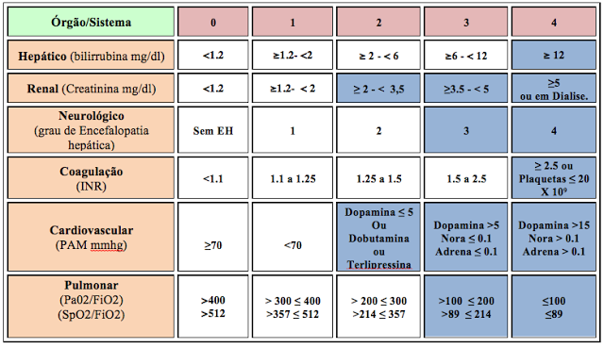
Detecção Precoce e Manejo Clínico da Sepse
SOFA

Slide 24
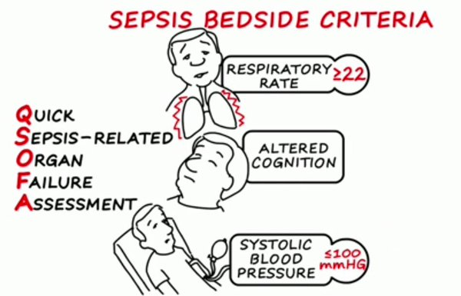
Detecção Precoce e Manejo Clínico da Sepse

Slide 25
Detecção Precoce e Manejo Clínico da Sepse
DEFINIÇÕES:
Sepse: Disfunção orgânica potencialmente fatal causada por uma resposta imune desregulada a uma infecção.
Choque Séptico: sepse acompanhada por profundas anormalidades circulatórias e celulares/metabólicas capazes aumentar a mortalidade substancialmente .

Slide 26
Detecção Precoce e Manejo Clínico da Sepse
Sepse grave
Sepse
+
Disfunção Orgânica
Choque Séptico
Hipotensão persistente (refratária)
ANTIGO
Sepse
Infecção
+
SRIS

Slide 27
Detecção Precoce e Manejo Clínico da Sepse
Sepse
Infecção
+
SRIS
Sepse grave
Sepse
+
Disfunção Orgânica
Choque Séptico
Hipotensão persistente (refratária)
Nova Diretriz: JAMA
INFECÇÃO E/OU SRIS
Considerar SEPSE
SEPSE GRAVE COM ALTERAÇÃO HEMODINAMICA

Slide 28
Sepse Grave e Choque Séptico
Identificação precoce
Protocolos:
Definem Critérios de Elegibilidade
Determinam Diretrizes Institucionais
Geram Mudanças de Comportamento
Menor tempo para tomada de decisão
Diminuir taxa de mortalidade
Redução de Custos

Slide 29
Detecção Precoce e Manejo Clínico da Sepse
ONTEM
SUSPEITA DE INFECÇÃO
HOJE
GATILHO PARA APLICAÇÃO SCORE QSOFA AINDA É SIRS
S
R
I
ANTIBIÓTICO E HIDRATAÇÃO VIGOROSA
SEPSE
qSOFA
ANTIBIOTICO E HIDRATAÇÃO VIGOROSA
S
ALTA SENSIBILIDADE
BAIXA ESPECIFICIDADE
ALTA ESPECIFICIDADE

Slide 30
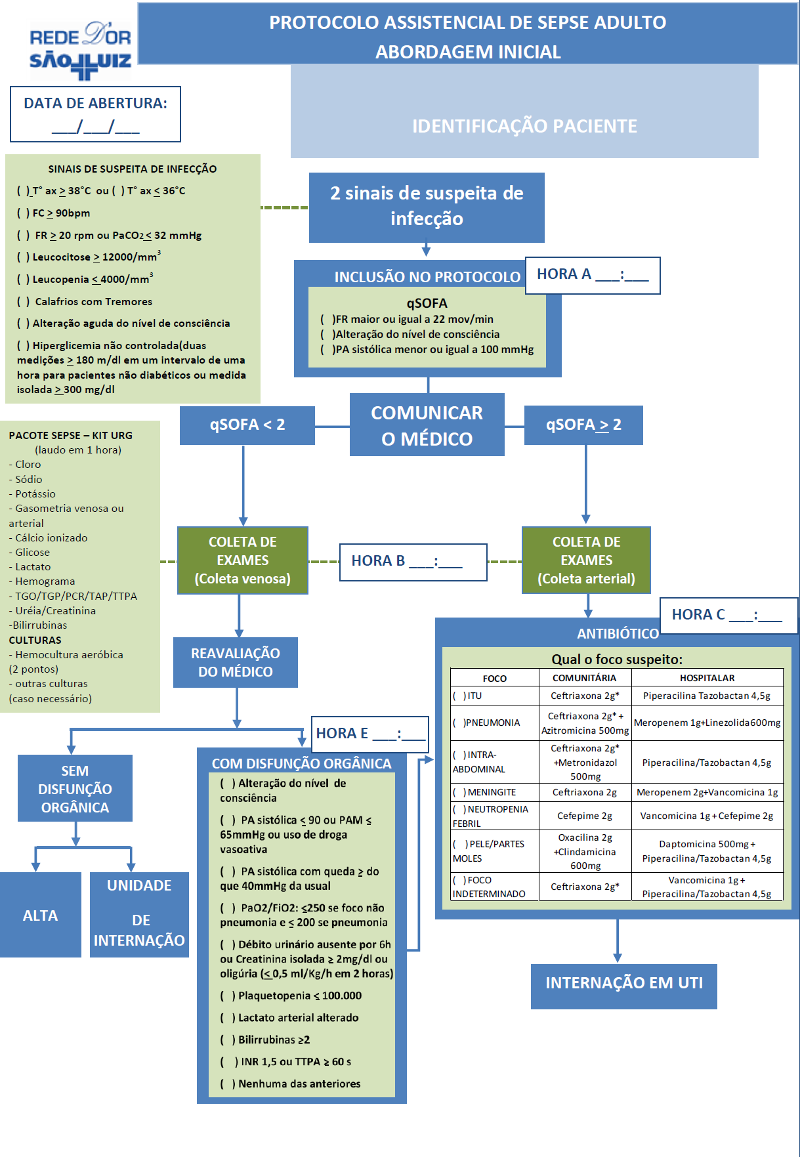
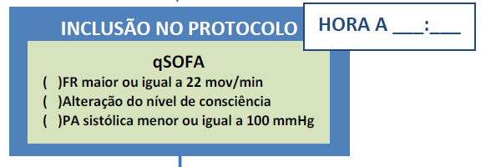

Slide 31
Protocolo de Sepse
JUSTIFICATIVA PARA EXCLUSÃO DO PROTOCOLO
( ) Descartado pelo médico – HD definido: _____________________________
( ) Descartado pelo médico – ( ) Internado em apto ( ) Alta
( ) Descartado pelo médico -
Outros:___________________________________________________
Assinatura/Carimbo Médico:__________________________________
Assinatura/Carimbo Enfermeiro:________________________________

Slide 32
Detecção Precoce e Manejo Clínico da Sepse
Pacote de 3 horas:
Coleta de lactato sérico;
Coleta da hemocultura antes do início da antibioticoterapia;
Início do antibiótico na primeira hora após o diagnóstico;
Reposição volêmica agressiva precoce nos pacientes com hipotensão ou lactato 2 vezes o valor normal.

Slide 33
Detecção Precoce e Manejo Clínico da Sepse
Pacote de 6 horas:
Uso de vasopressores para manter pressão arterial média acima de 65 mmHg;
Reavaliação do status volemico e da perfusão tecidual, usando, por exemplo, mensuração da pressão venosa central ou da saturação venosa central de oxigênio;
Nova mensuração de lactato para pacientes com hiperlactatemia inicial

Slide 34

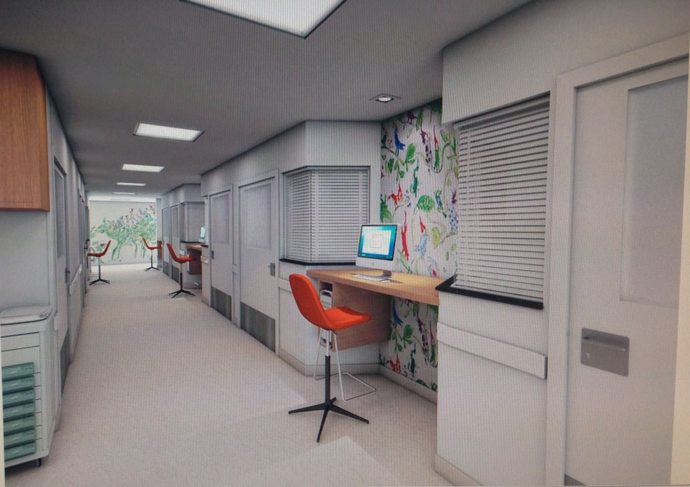
Unidade Morumbi – Capacidade Instalada
Unidades de Internação | 122
UTI Adulto | 50
UTI Infantil | 10
Semi Intensiva | 20
Salas Cirúrgicas | 13
Leitos de RA | 14
Sala Hemodinâmica | 1
Consultórios PSA | 11
Consultórios PSI | 6
Leitos de Emergência PSA | 3
Leitos de emergência PSI | 1
Repouso PSA | 11
Repouso PSI | 7
Salas Tomografia | 2
Salas Ultrassonografia | 2
Sala Ressonância Magnética | 1
Salas de RX | 3
Salas de Ecocardiograma | 2
Sala de Endoscopia | 1
Sala de Colonoscopia | 1
Sala de teste ergonométrico | 1
UTI Pediátrica – Inaugurada em março/2017

Slide 35
Produção da Unidade
Produção do 1º trimestre 2017
Número de cirurgias | 2.924
Atendimento de Pronto Socorro | 36.647
Internações | 4.219
Pronto Atendimento de Especialidades | 2.773
Fonte: Tasy

Slide 36
Detecção Precoce e Manejo Clínico da Sepse

Slide 37
Detecção Precoce e Manejo Clínico da Sepse

Slide 38
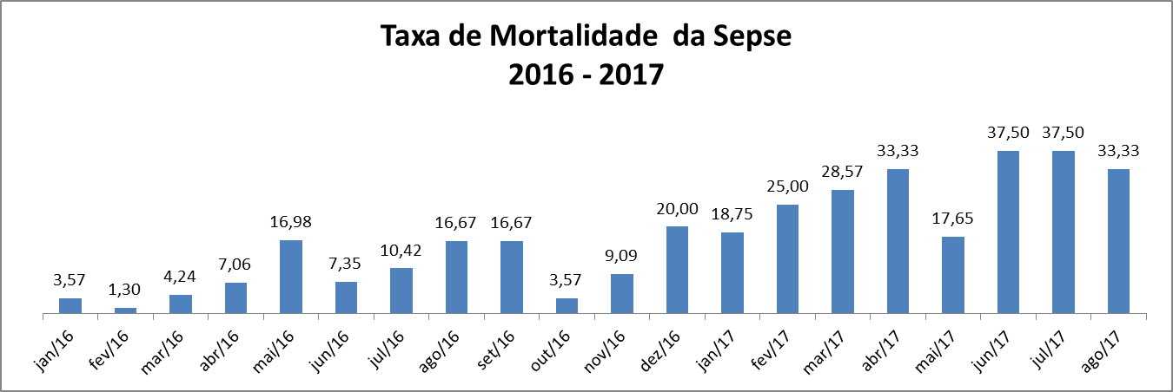
Detecção Precoce e Manejo Clínico da Sepse
Critério qSOFA

Slide 39
Detecção Precoce e Manejo Clínico da Sepse

Slide 40
OBRIGADO
Dr André L. Negrão Albanez
Diretor médico Hospital Rede Dor São Luiz- Morumbi

